Slide 1
工作汇报
王年华
2020.6.19
1

Slide 2
主要内容
网格生成进展
2

Slide 3
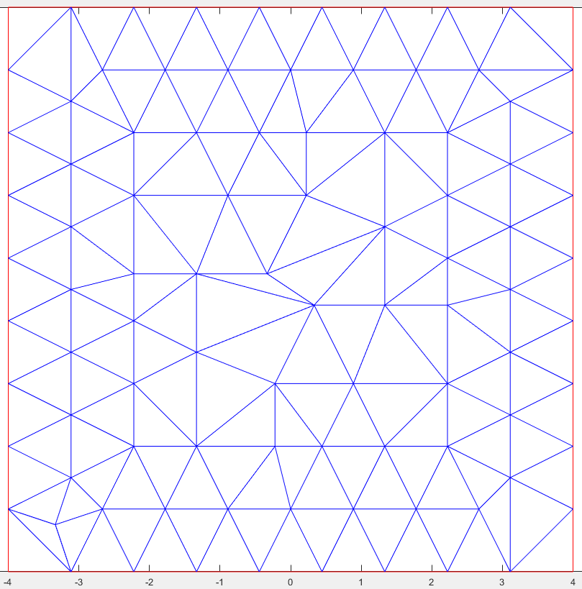
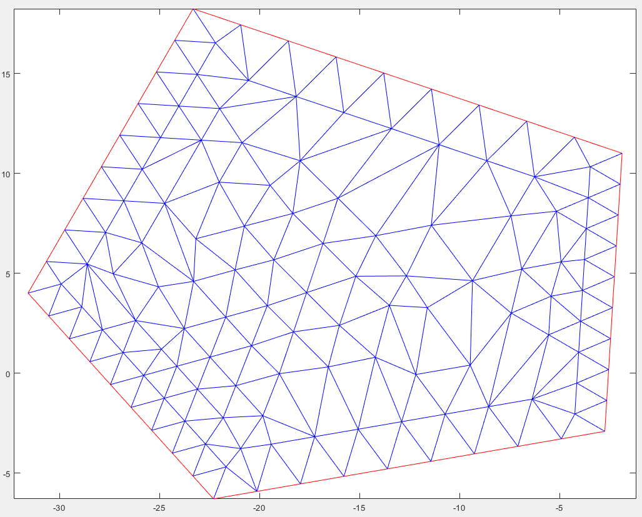
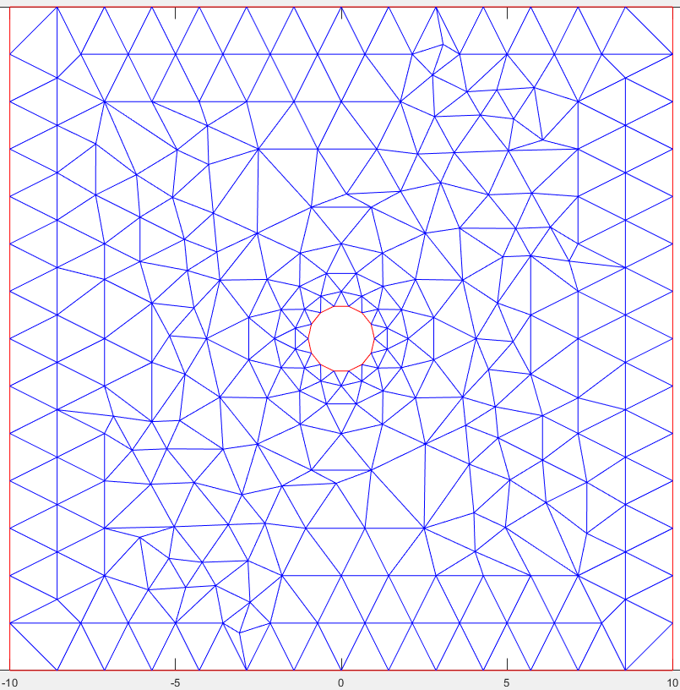
各向同性三角形网格AFT生成
3

Slide 4
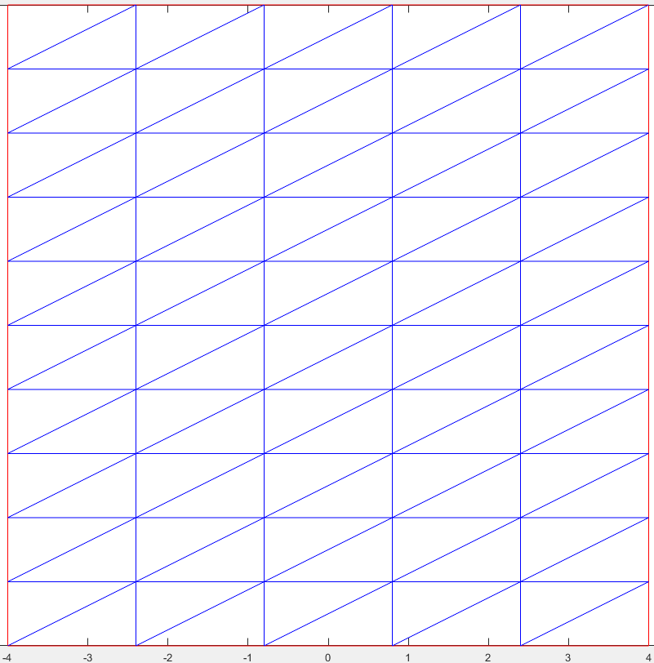
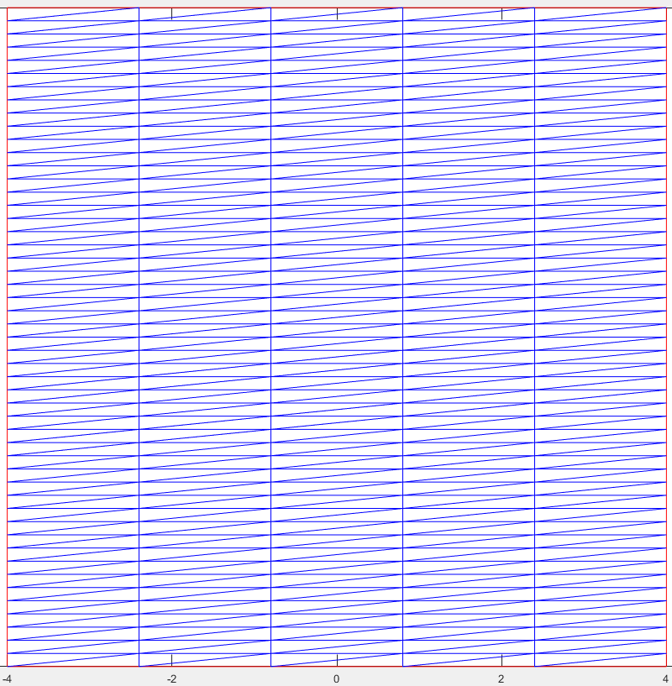
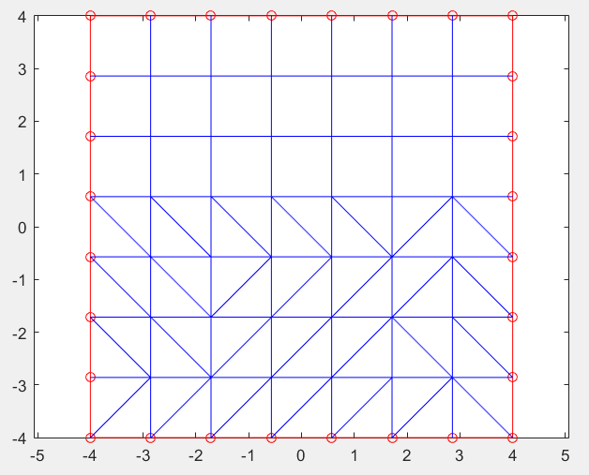
各向异性三角形、混合网格AFT生成
4

Slide 5
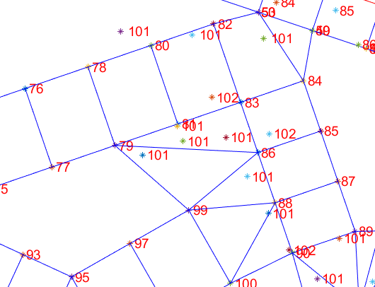
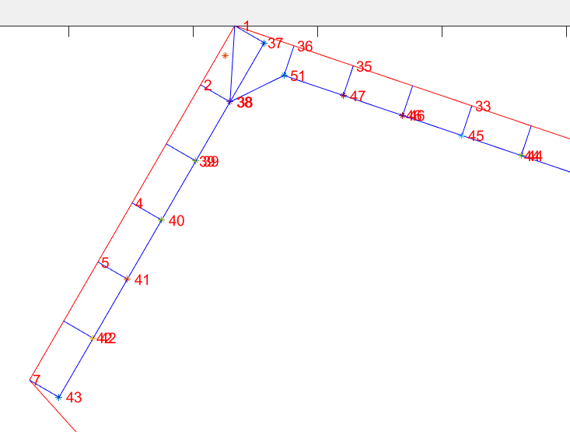
各向同性四边形网格AFT生成
阵面79-86，86-83-81导致无法连到81。
阵面36-1，生成了36-1-38-51这个不合理单元。
未解决！还不能生成一般情况的四边形和三角形的混合网格。比如任意五边形边界的情况。
5

Slide 6
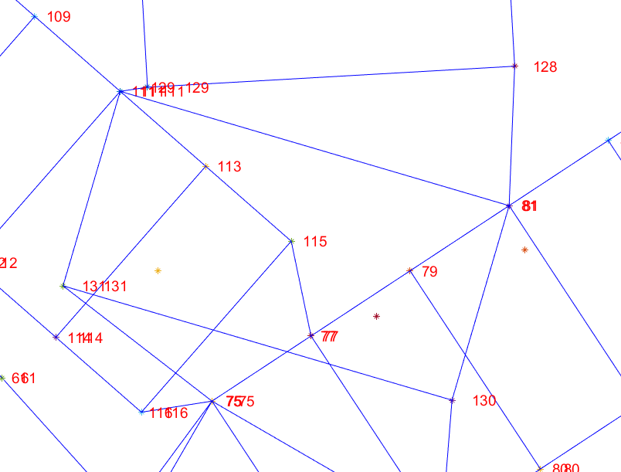
各向同性四边形网格AFT生成
阵面111-81，生成了111-81-131-130这个不合理单元。
已解决！新阵面不会穿过已有阵面，也不会穿过已有非活跃面。
6

Slide 7
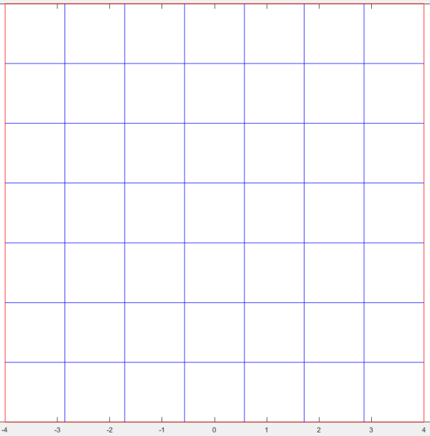
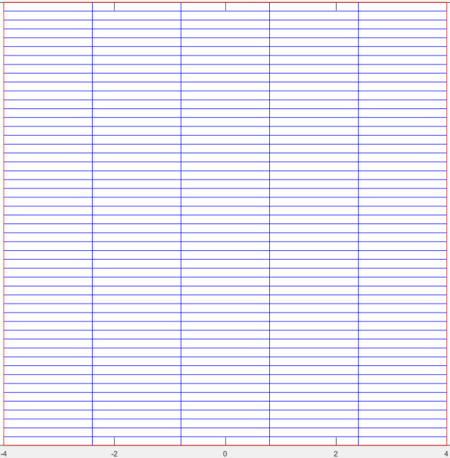
各向异性四边形网格AFT生成
AR=1
AR=10
AR=100
7

Slide 8
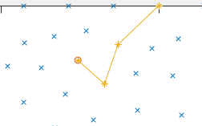
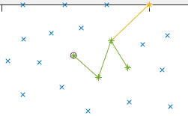
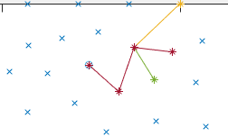
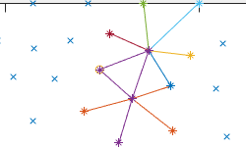
三角形网格样本提取
8

Slide 9
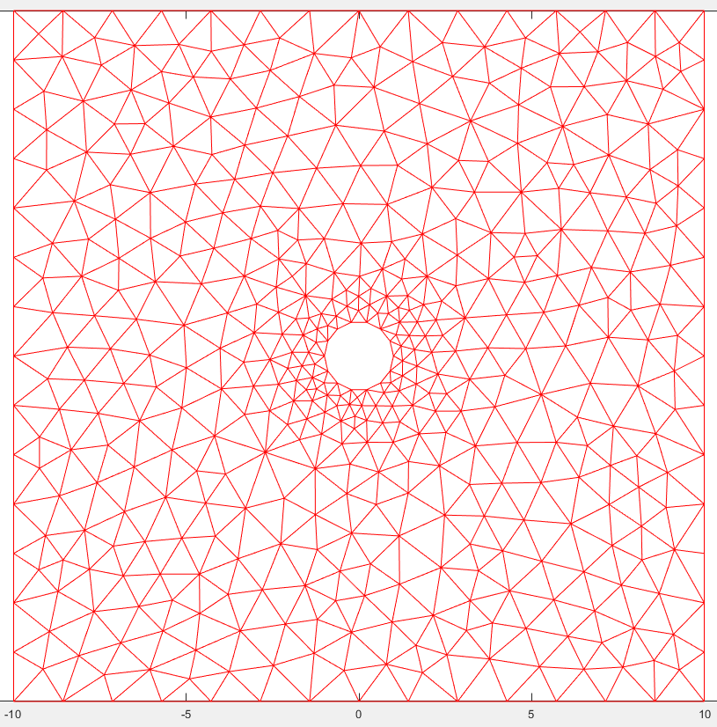
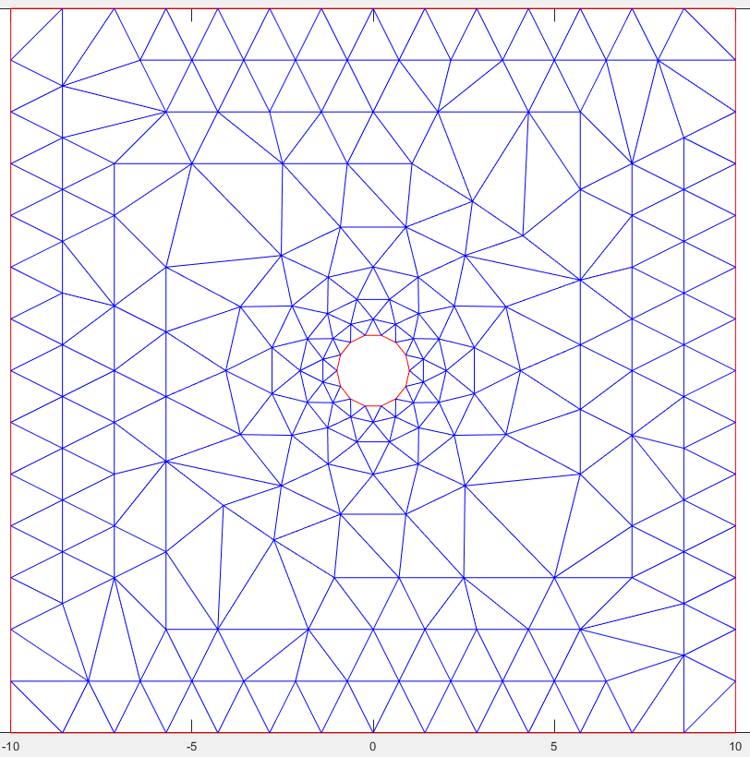
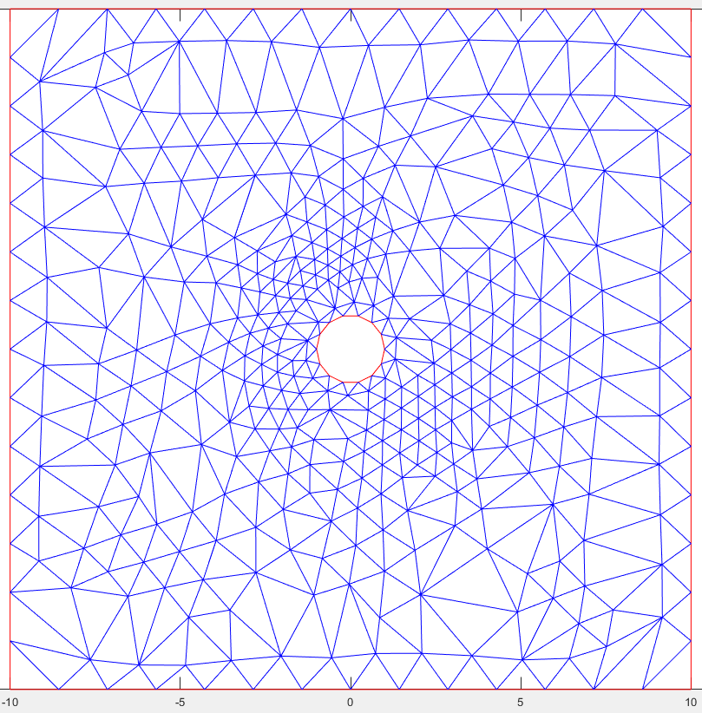
三角形网格ANN-AFT生成
al=2.0, coeff=0.6, Sp=1.0
模板网格
传统AFT方法
ANN-AFT方法
9

Slide 10
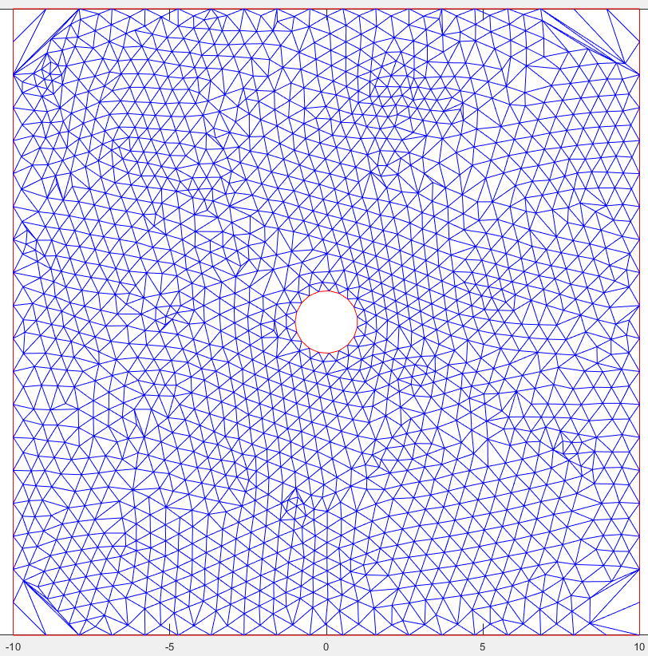
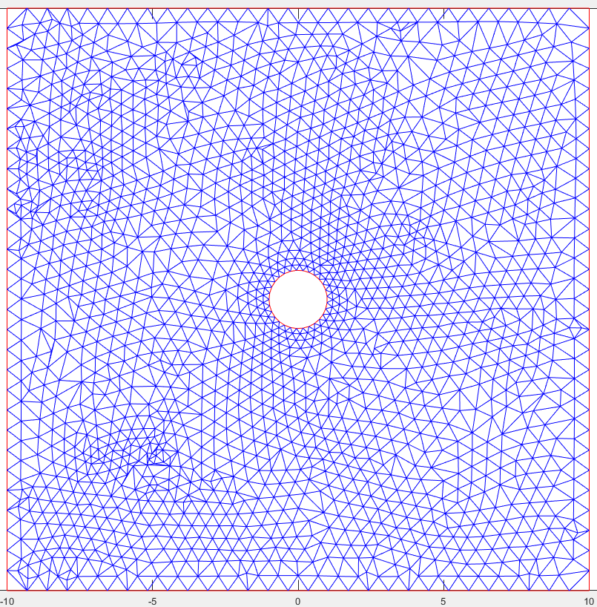
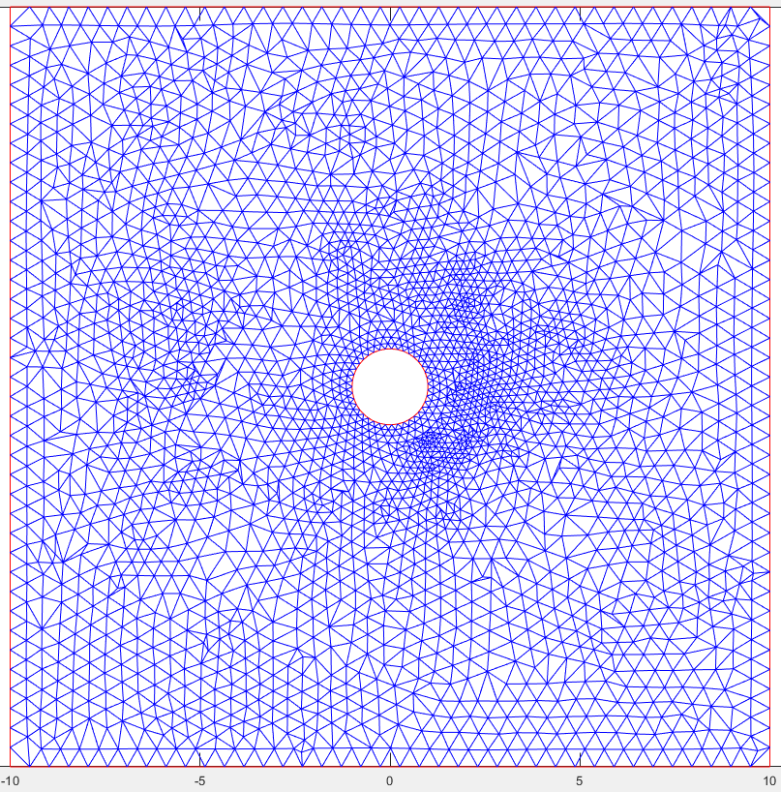
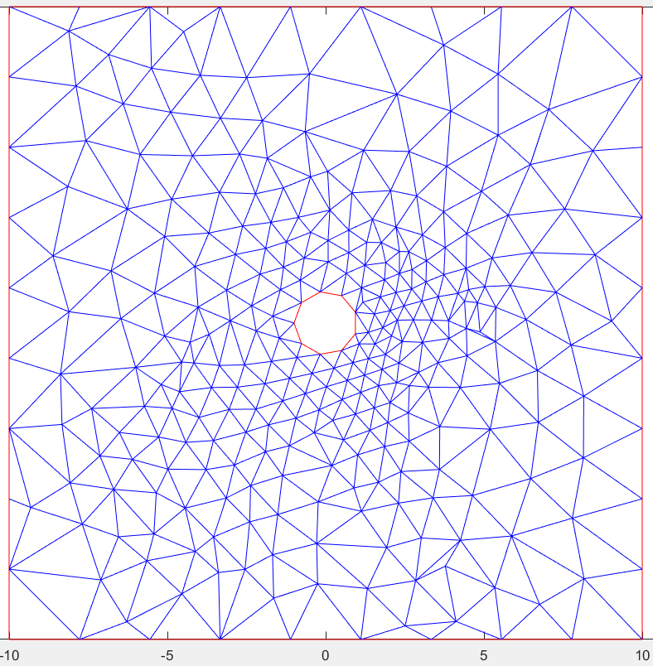
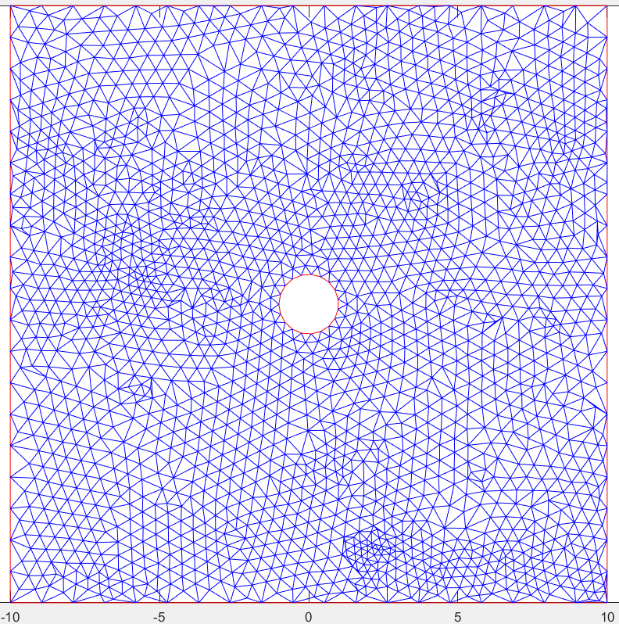
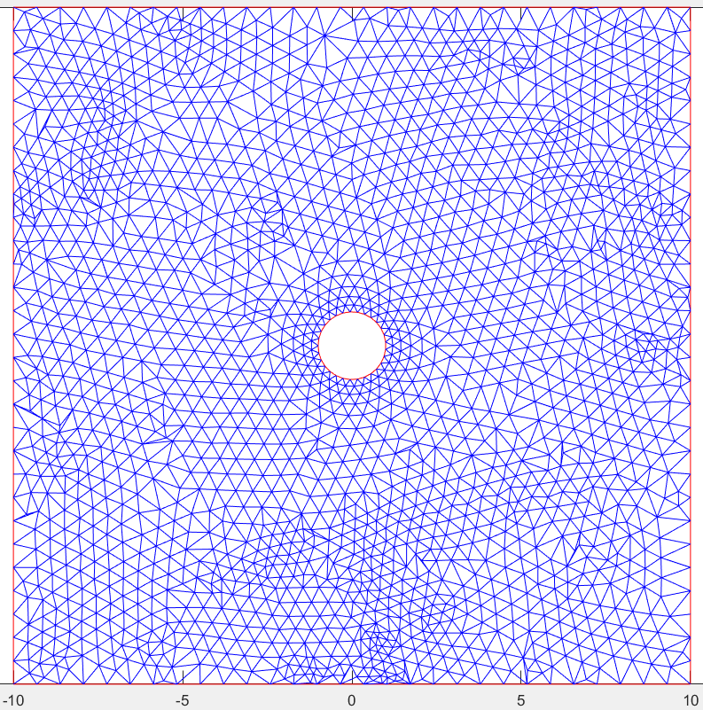
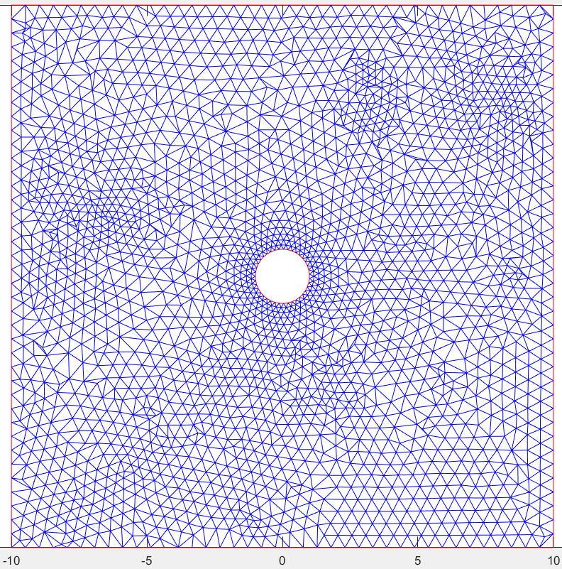
三角形网格ANN-AFT生成
myNeuralNetworkFunction.m
20*20
30*30
40*40
10*10
20*20
30*30
40*40
10

Slide 11
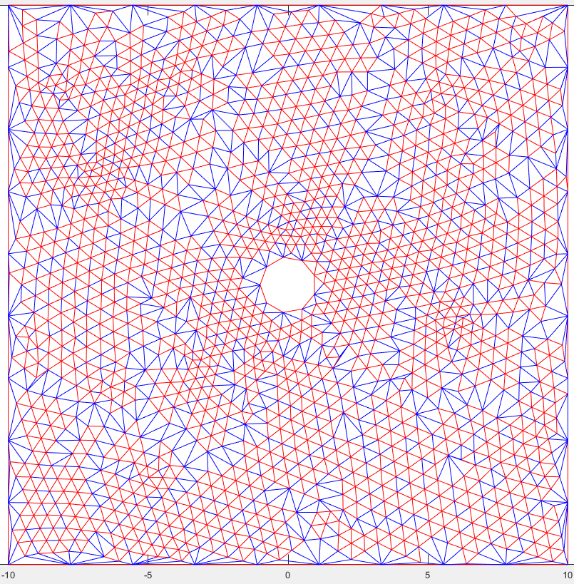
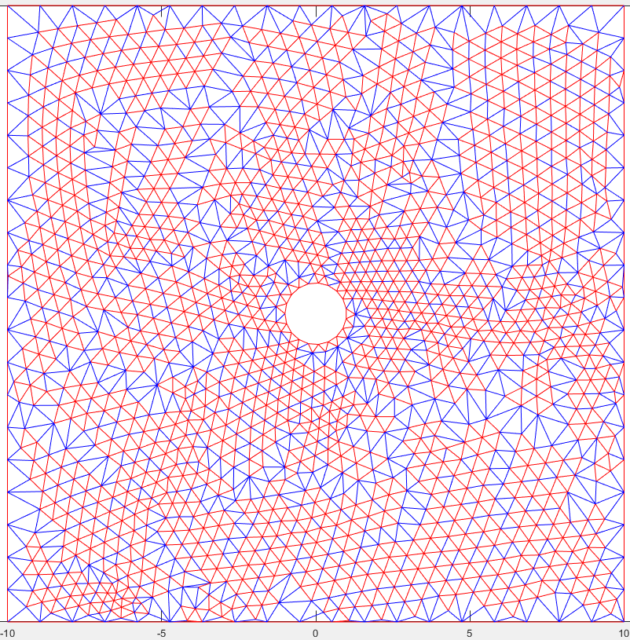
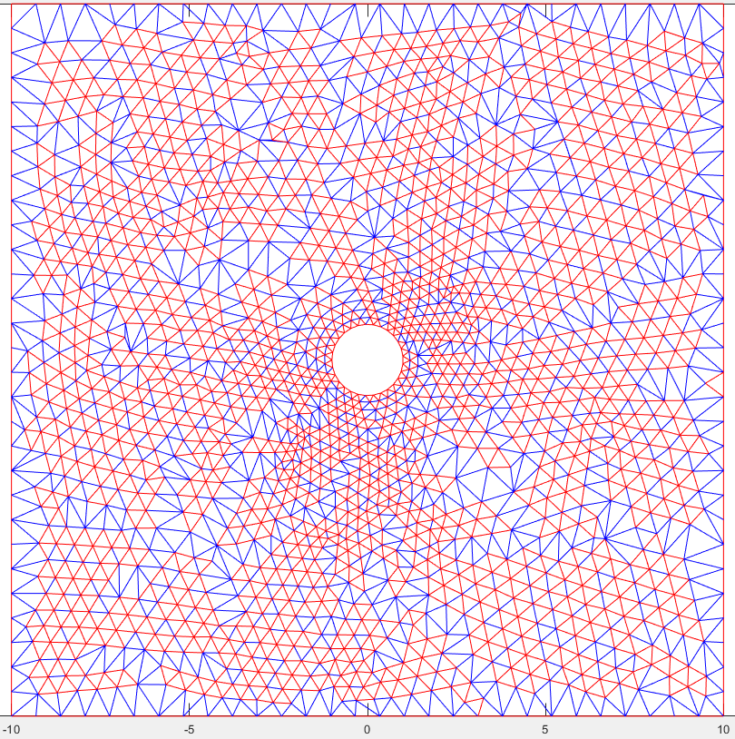
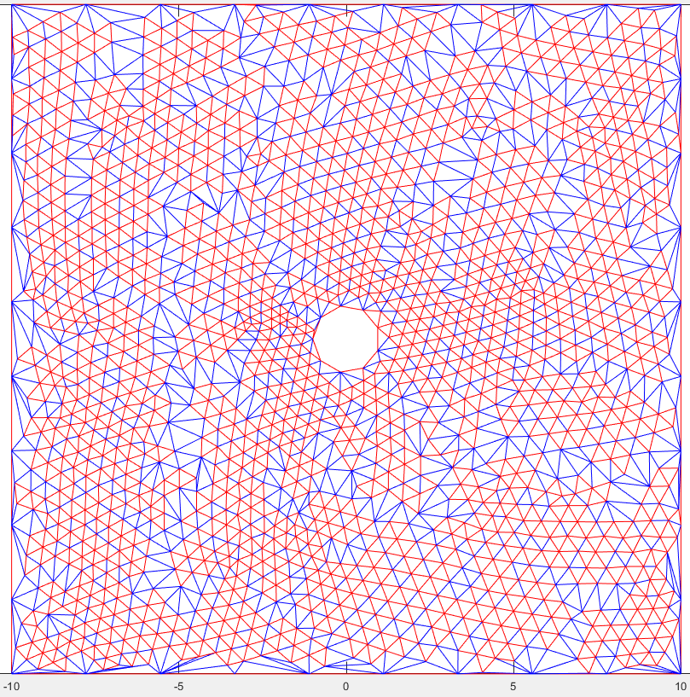
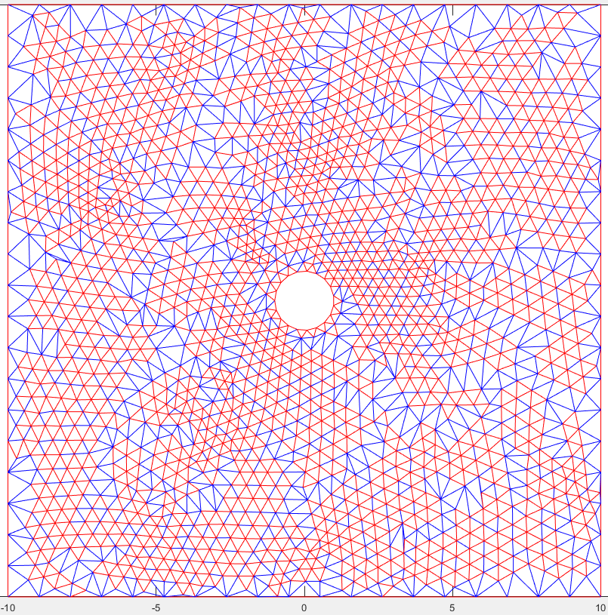
三角形网格ANN-AFT生成
myNeuralNetworkFunction.m
10*10
20*20
Coeff=0.75,3221cells
Coeff=0.75,3155cells
Coeff=0.75,3383cells
Coeff=0.75,3529cells
30*30
40*40
11

Slide 12
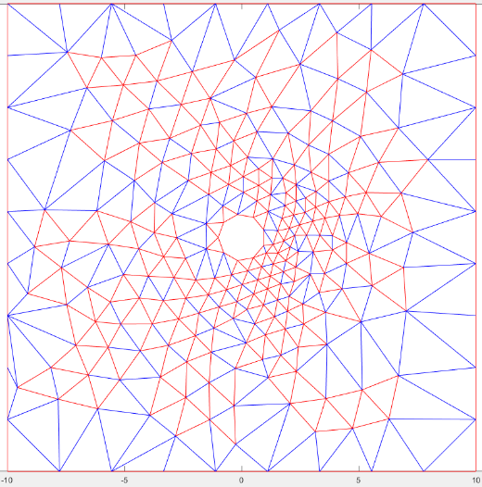
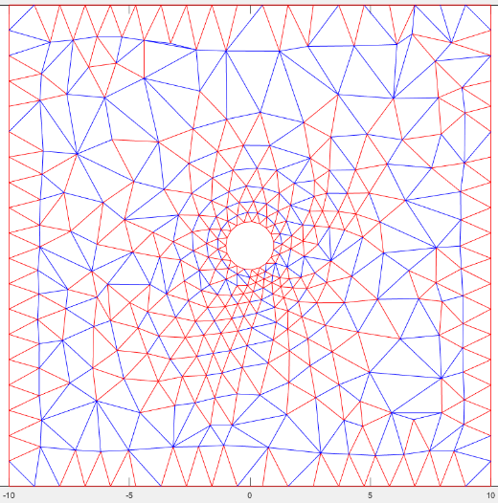
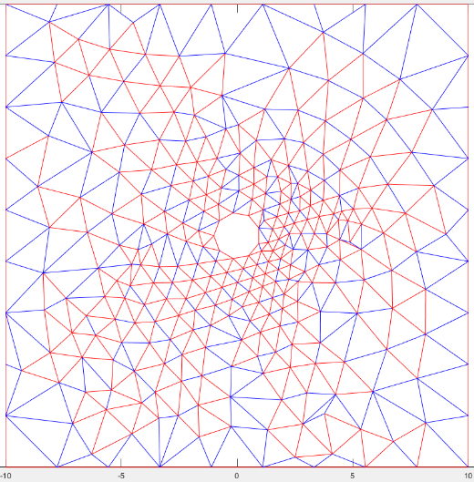
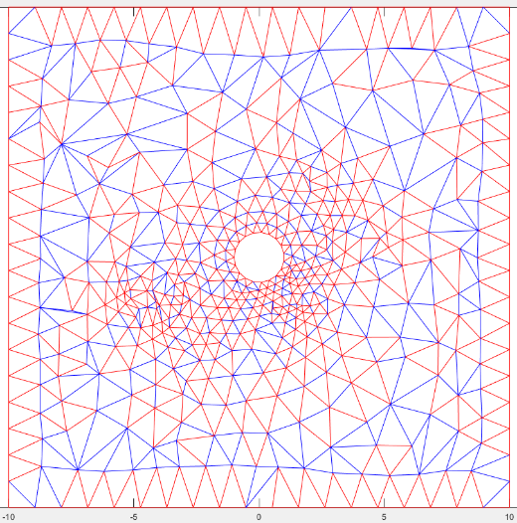
三角形网格ANN-AFT生成
myNeuralNetworkFunction-cy2.m
469cells
665cells
571cells
925cells
12

Slide 13
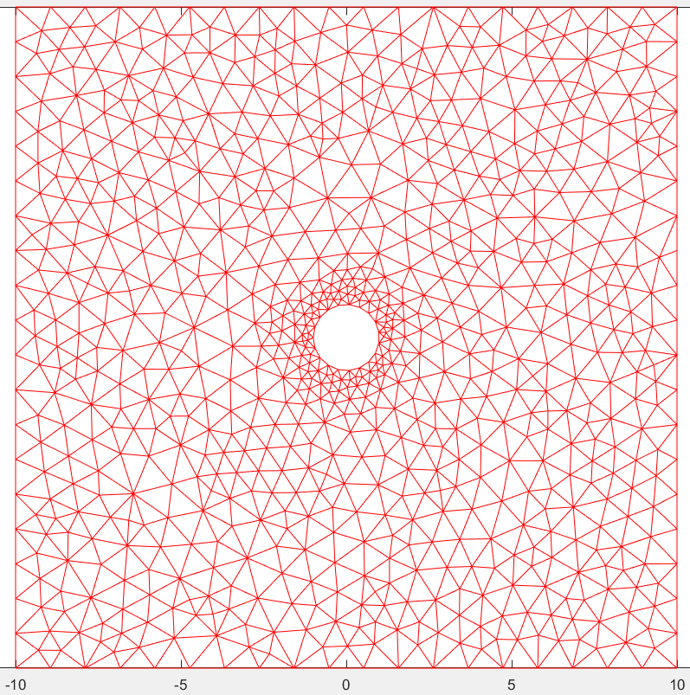
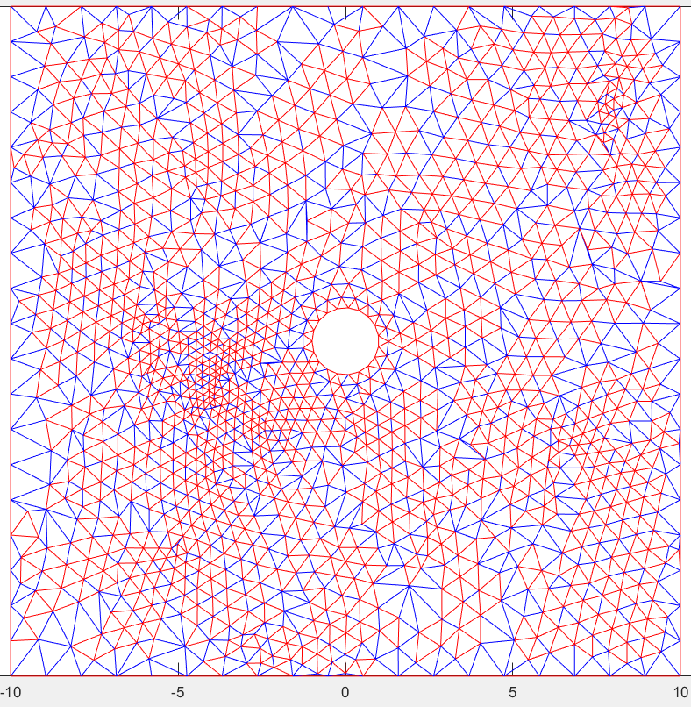
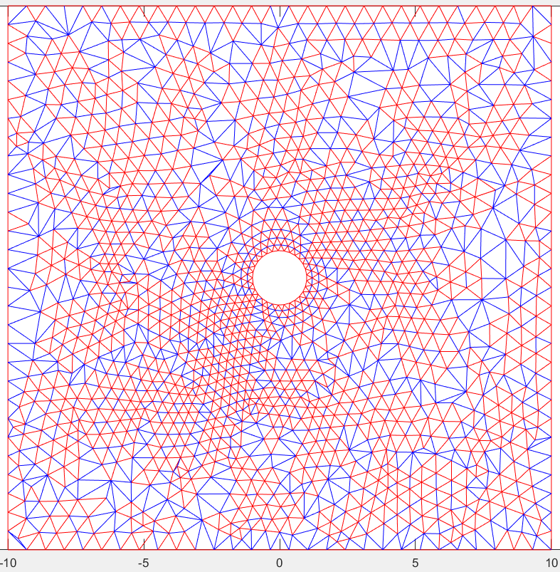
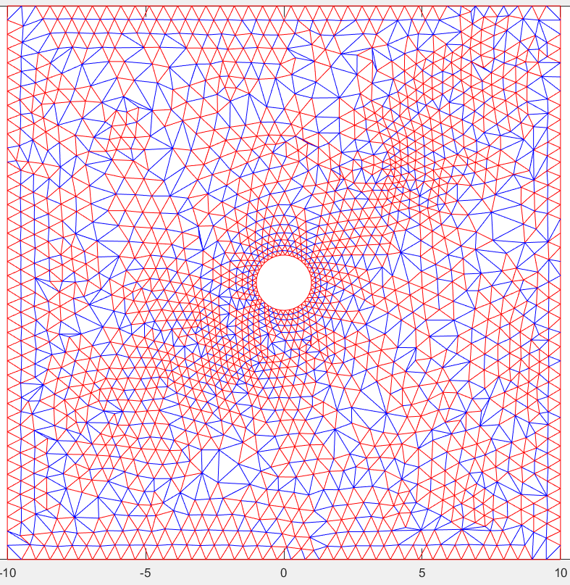
三角形网格ANN-AFT生成
myNeuralNetworkFunction_cy21.m
20x20训练模板
ANN生成20x20
ANN生成30x30
ANN生成40x40
红色-神经网络生成
蓝色-选择现有点
13

Slide 14
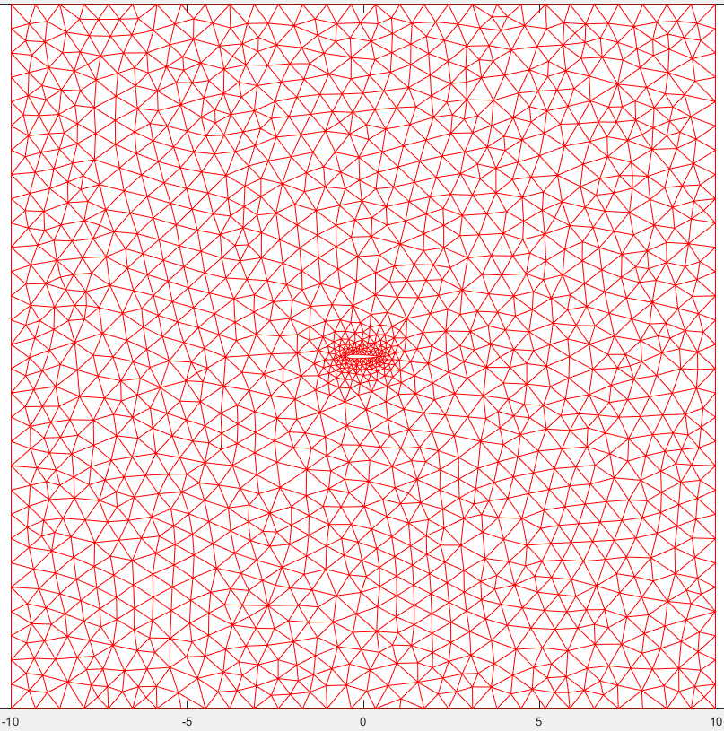
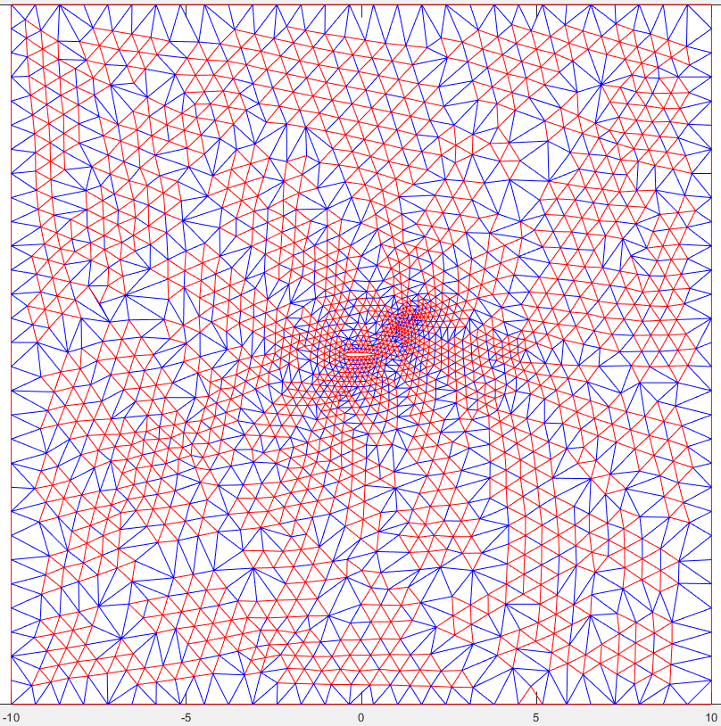
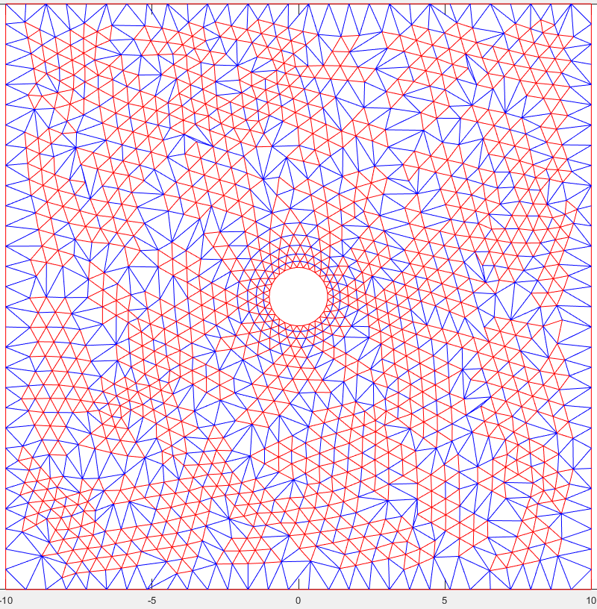
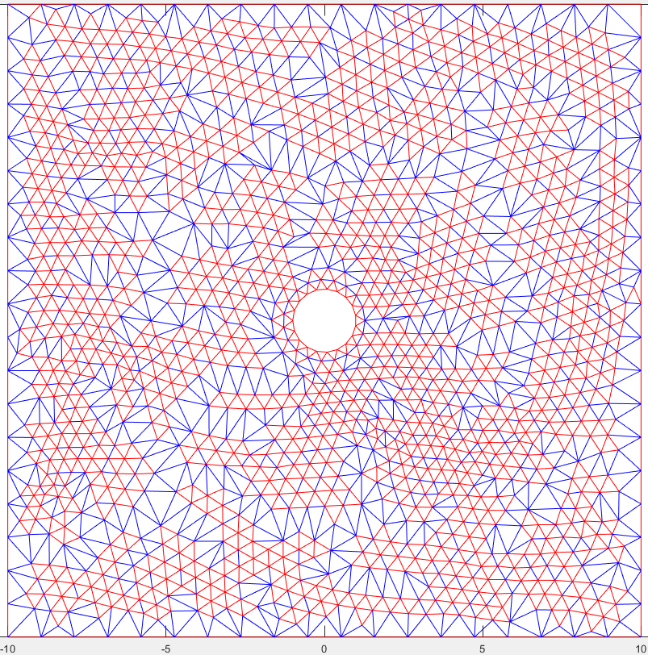
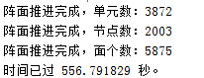
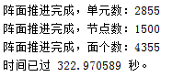
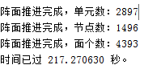
三角形网格ANN-AFT生成
myNeuralNetworkFunction_naca.m
红色-神经网络生成
蓝色-选择现有点
训练模板
ANN生成
ANN生成30*30
ANN生成20*20
14

Slide 15
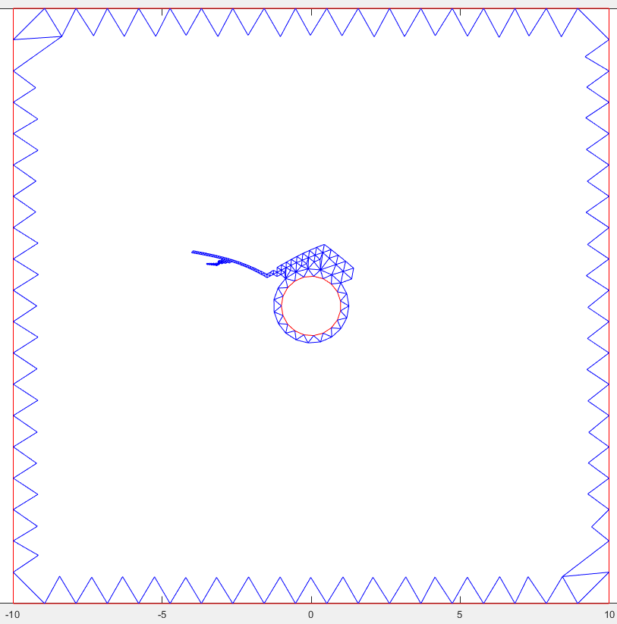
三角形网格ANN-AFT生成
步长控制仍然难以实现较强的泛化性。稍微改变al和coeff就会出现越长越小的情况。
怎么办？
传统AFT方法
Al=2.0,coeff=0.6
Al=2.0,coeff=0.7
15

Slide 16
三角形网格ANN-AFT生成
步长控制仍然难以实现较强的泛化性。稍微改变al和coeff就会出现越长越小的情况。
引入阵面到物面的最小距离
不行！
16

Slide 17
三角形网格ANN-AFT生成
步长控制仍然难以实现较强的泛化性。稍微改变al和coeff就会出现越长越小的情况。
引入阵面的长度
17

Slide 18
三角形网格ANN-AFT生成
步长控制仍然难以实现较强的泛化性。稍微改变al和coeff就会出现越长越小的情况。
引入阵面的角度
18

Slide 19
三角形网格ANN-AFT生成
步长控制仍然难以实现较强的泛化性。稍微改变al和coeff就会出现越长越小的情况。
引入阵面邻点的邻点模板
19

Slide 20
混合网格样本提取
20

Slide 21
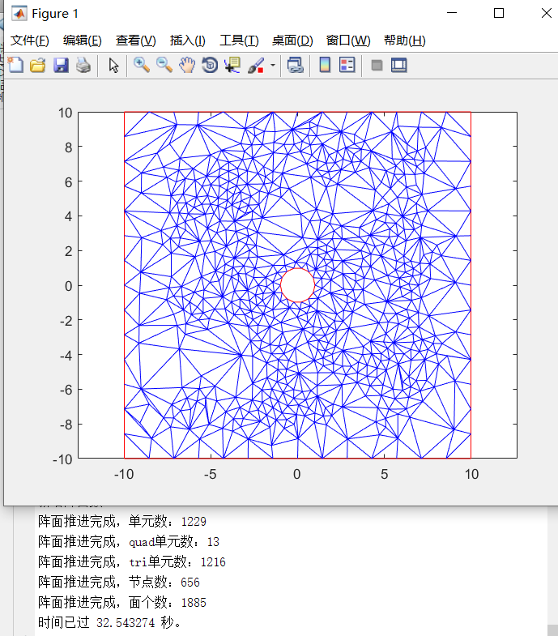
混合网格样本提取
21

Slide 22
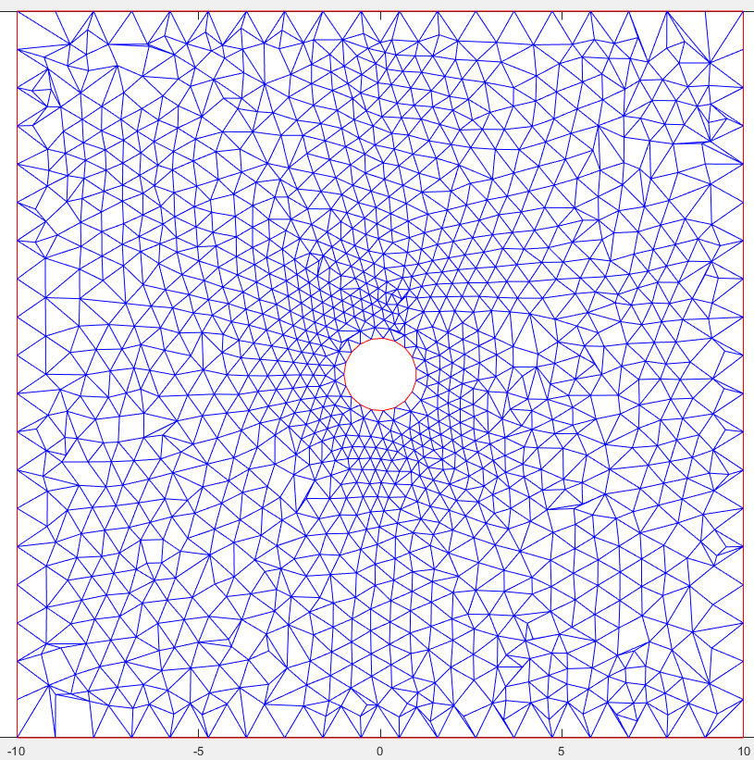
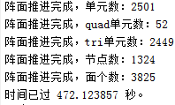
混合网格ANN-AFT生成
22

Slide 23
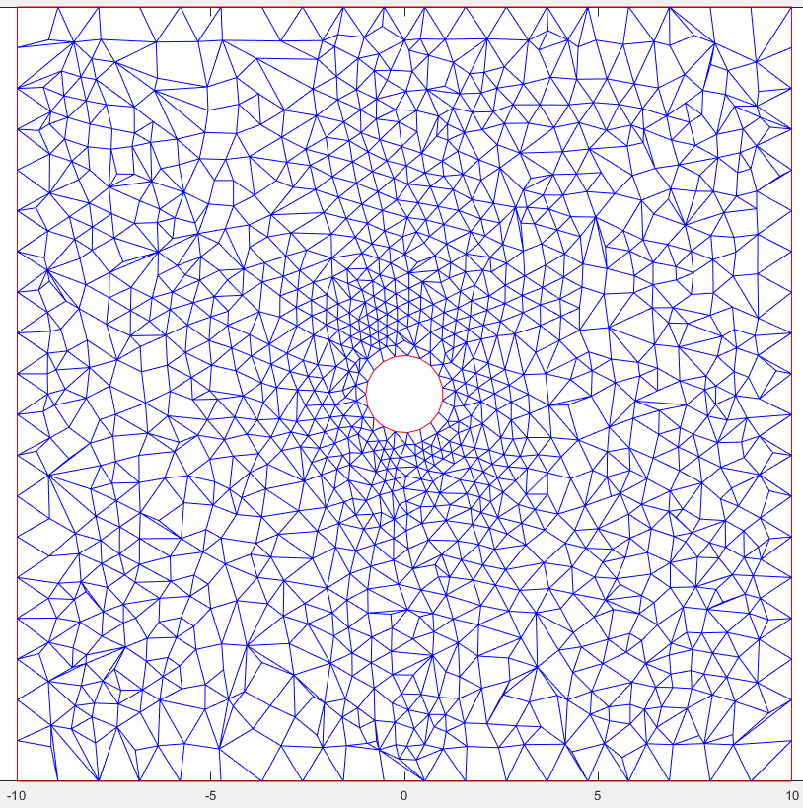

混合网格ANN-AFT生成
23

Slide 24


混合网格ANN-AFT生成
24

Slide 25


混合网格ANN-AFT生成
25

Slide 26

混合网格ANN-AFT生成
26

Slide 27



Slide 28


Slide 29


Slide 30



Slide 31


Slide 32




Slide 33





Slide 34


Slide 35


